Slide 1
Personal pronouns and possessive adjectives ☺
Grade:6th
Unit1: food and health
Miss Pamela Knuckey

Slide 2
Qué vimos la clase anterior?
Para que usábamos can?
Para que usábamos can´t?
Podrías darme un ejemplo a través de una oración usando can?

Slide 3
Today …. We´ll see “pronouns”
Para qué sirven los pronombres?
Sirven para poder decir quien realizó la acción .
Ex: Who is he? ------He is my best friend

Slide 4
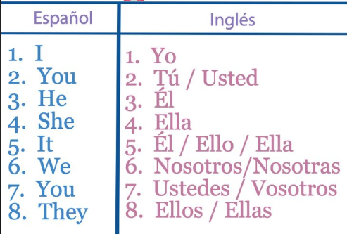
Personal pronouns

Slide 5
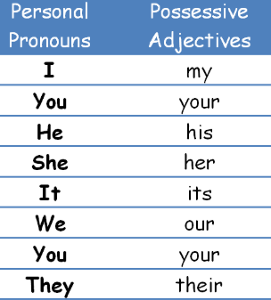
Possessive adjectives
Para que los usamos ?
Los usamos para indicar posesión de un objeto.

Slide 6
examples
I have an apple This is my apple
She has an apple This is her apple
They have an apple This is their apple

